Slide 1









Interpolasi Polinomial Lagrange
Komputasi Numerik - A09

Slide 2




Nama Anggota Kelompok
1
Dimas Setiaji (5025241056)
2
Addien Zafriyan Al Akhsan (5025241058)
3
Riyan Fadli Amazzadin (5025241068)
AkU AnAk
4
Fauzan Hafiz Amandani (5025241087)
5
Nyoman Surya Hutama Andyartha (5025241093)

Slide 3



Soal
Diketahui:
x | y
2 | 1
4 | 25
6 | 121
8 | 337
Diberikan bahwa nilai f(x) = f(5) = 61
sebagai acuan Error
Ditanya:
Tentukan nilai y pada saat x = 5 menggunakan Interpolasi Polinomial Lagrange pada Orde 1, Orde 2, dan Orde 3 beserta Error-nya (Rawr)

Slide 4














Polinomial Lagrange
1
Bentuk Dasar Polinomial Lagrange
Dimana
didefinisikan sebagai

Slide 5


Rumus Error
2
2
Error True
Error Approximate

Slide 6





Orde-1

Slide 7





Error Orde-1

Slide 8










Orde-2

Slide 9



Error Orde-2

Slide 10









Orde-3

Slide 11



Error Orde-3

Slide 12
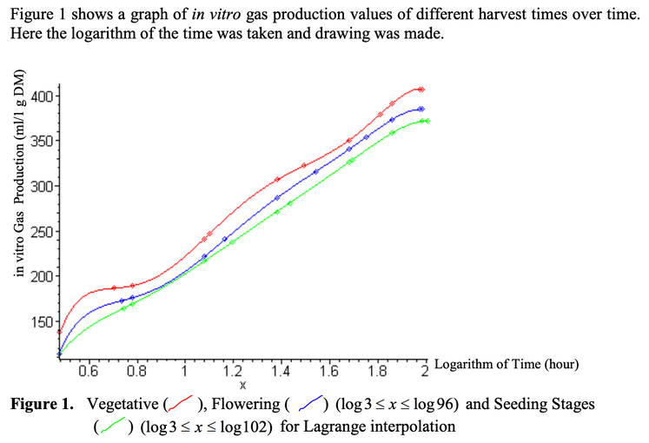
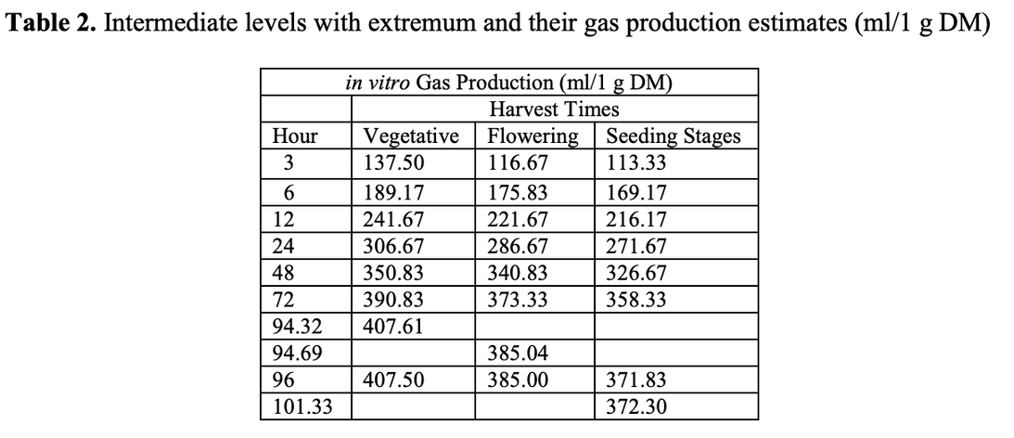


Implementasi Interpolasi Lagrange dalam Kehidupan Sehari-hari
Seorang peneliti bernama Mehmet Korkmaz menggunakan Interpolasi Lagrange untuk memperkirakan produksi gas in vitro dari tanaman Trifolium repens berdasarkan data eksperimen yang tersedia pada jam ke-3, 6, 12, 24, 48, 72, dan 96. Dengan interpolasi ini, beliau mampu:
Menentukan jam optimal di mana produksi gas mencapai maksimum (misalnya, produksi maksimum pada jam ke-94,32 untuk fase vegetatif).
Menghitung nilai produksi gas di jam-jam yang tidak diuji, misalnya produksi gas di jam ke-15 atau ke-60.
Mengisi data yang hilang, misalnya jika data untuk jam ke-24 tidak ada, interpolasi membantu memperkirakannya.
Ini berguna dalam kehidupan nyata saat data pengukuran terbatas, tapi tetap dibutuhkan prediksi akurat untuk membuat keputusan, misalnya dalam bidang pertanian, bioenergi, dan riset pakan ternak.
Sumber: https://dergipark.org.tr/en/download/article-file/1154154

Slide 13


Terima Kasih!
Semangat ETS-nya

